Slide 1
MATEMATIKA
5- sinf
MAVZU: FOIZGA DOIR MASALALAR

Slide 2
MASALA
Abdurahmon kitobning 36 betini o‘qib chiqdi. Bu kitobning 18 foizini tashkil qiladi. Kitob necha betdan iborat?
Yechish:
18 % - 36 bet
1 foizi :
36 : 18 =
2 (bet)
100 foizi :
2 · 100 =
200 (bet)
Javob: 200 bet

Slide 3
MASALA
Saylovda 11 570 kishi qatnashib, bu butun uchastka saylovchilarining 89 foizini tashkil qiladi. Saylov uchastkasida qancha saylovchi bor?
Yechish:
89 % - 11 570 kishi
1 foizi :
11 570 : 89 =
130 (kishi)
100 foizi :
130 · 100 =
13 000 (kishi)
Javob: 13 000

Slide 4
MASALA
Nilufar 4 500 so‘mga daftar sotib oldi. Bu undagi pulning 45 foiziga teng. Nilufarning puli qancha bo‘lgan?
Yechish:
4500 : 45 · 100 = 10000 (so‘m)
Javob: 10000 so‘m
45 % - 4500 so‘m

Slide 5
MASALA
Paxtadan 30% tola olinsa, 150 t tola olish uchun qancha paxta kerak?
Ychish: 30% - 150 t bo‘lsa
150 : 30 · 100 = 500 (t)
Javob: 500 t

Slide 6
MASALA
Maktab bo‘yicha o‘tkazilgan shaxmat musobaqasida oltinchi sinflardagi o‘quvchilardan 9 nafari qatnashdi. Bu oltinchi sinf o‘quvchilarining 15% ini tashkil qiladi. Bu sinflarda qancha o‘quvchi o‘qiydi?
Yechish:
9 nafari 15 % bo‘lsa
9 : 15 · 100 = 60
Javob: 60 nafar

Slide 7
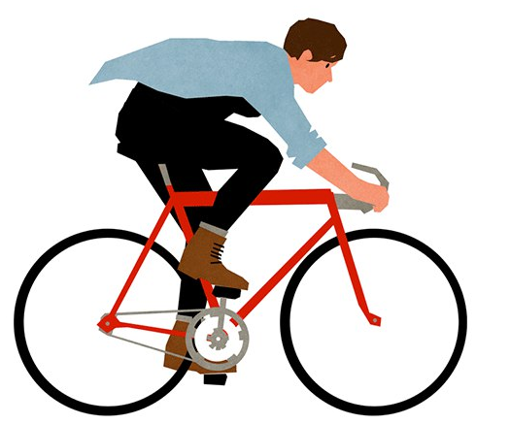
MASALA
Velosipedchi 45 km yo‘l yurdi. Bu butun yo‘lning 36% ini tashkil qiladi. Velosipedchi yana necha kilometr yo‘l yurishi kerak?
36%
? km
45 km

Slide 8
YECHISH
36% – 45 km bo‘lsa, umumiy yo‘lni topamiz
45 : 36 · 100= 125 (km)
Yo‘lning qolgan qismini topamiz
125 – 45 = 80 (km)
Javob: 80 km yo‘l yurishi kerak

Slide 9
588- masala
Dalaning 1 foiziga no‘xat ekildi. Agar 3,25 ga yerga no‘xat ekilgan bo‘lsa, butun dalaning yuzini toping.
Yechish:
1 % - 3,25 ga
3,25 · 100 =
325 (ga)
Javob: Dalaning yuzi 325 ga

Slide 10
590- masala
Neftni haydaganda 30% kerosin olinadi. Agar: a) 21 t; b) 12 t; d) 42,3 t kerosin olingan bo‘lsa, qancha neft haydalgan?
Yechish:
a) 21 : 30 ∙ 100 =
0,7 ∙ 100 =
70 (t)
b) 12 : 30 ∙ 100 =
0,4 ∙ 100 =
40 (t)
d) 42,3 : 30 ∙ 100 =
1,41 ∙ 100 =
141 (t)

Slide 11
591- masala
Ra’no pulining 60 foiziga kitob sotib oldi. Qolgan 12 000 so‘miga esa kinoga bilet oldi. Ra’noda qancha pul bo‘lgan?
Yechish:
100% - 60% = 40%
40 % - 12 000 so‘m
12 000 : 40 ∙ 100 =
300 ∙ 100 = 30 000
Javob: 30 000 so‘m

Slide 12
MASALA
Avtobus birinchi soatda 28 km, ikkinchi soatda 20 km, uchinchi soatda esa 32 km yo‘l bosdi. Avtobus har bir soatda yo‘lning necha foizini bosib o‘tgan?
32 km
20 km
28 km
80 km

Slide 13
YECHISH
28 + 20 + 32 = 80 (km)
Javob: 35%, 25%, 40%

Slide 14
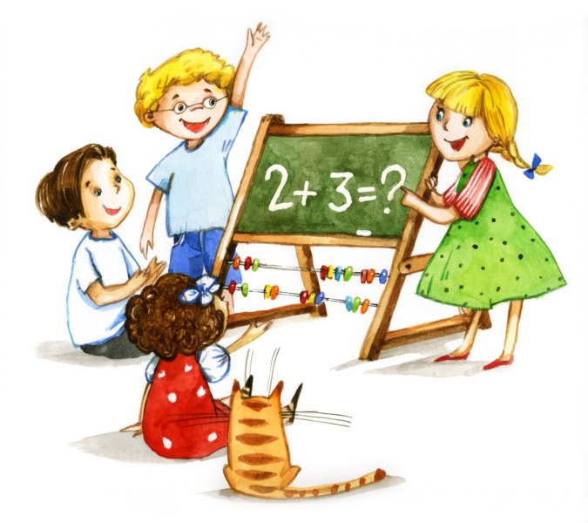
MUSTAQIL BAJARISH UCHUN TOPSHIRIQLAR:
Darslikdagi 589-, 592-, 603-, 604- masalalarni yechish.

